Slide 1


TRƯỜNG ĐẠI HỌC SƯ PHẠM HÀ NỘI
KHOA CÔNG NGHỆ THÔNG TIN
BÁO CÁO NGHIÊN CỨU KHOA HỌC
ĐỀ TÀI:
ỨNG DỤNG AI TRONG NHẬN DIỆN CẢM XÚC SINH VIÊN THỜI GIAN THỰC
TRONG LỚP HỌC TRỰC TUYẾN
Sinh viên thực hiện: Phạm Quang Huy
Người hướng dẫn: TS. Đặng Thành Trung

Slide 2
Nội dung trình bày
Giới thiệu
Phương pháp đề xuất
Kết quả thực nghiệm
Kết luận và hướng phát triển
1

Slide 3
01
GIỚI THIỆU
“Giáo dục trực tuyến là một phương pháp tốt nhất trong hoàn cảnh dịch bệnh nghiêm trọng”

Slide 4

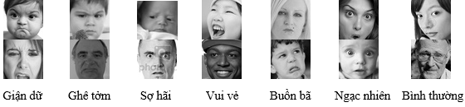
GIỚI THIỆU
Ứng dụng liên quan đến vấn đề biểu cảm trên khuôn mặt: quản lý sức khỏe, hỗ trợ lái xe, …
Ekman và Friesen chỉ ra rằng: con người nhận thức được sáu loại cảm xúc cơ bản: giận dữ, ghê tởm, sợ hãi, vui vẻ, buồn bã và ngạc nhiên.
Một số hình ảnh được gán nhãn cảm xúc trong CSDL FER2013
3

Slide 5
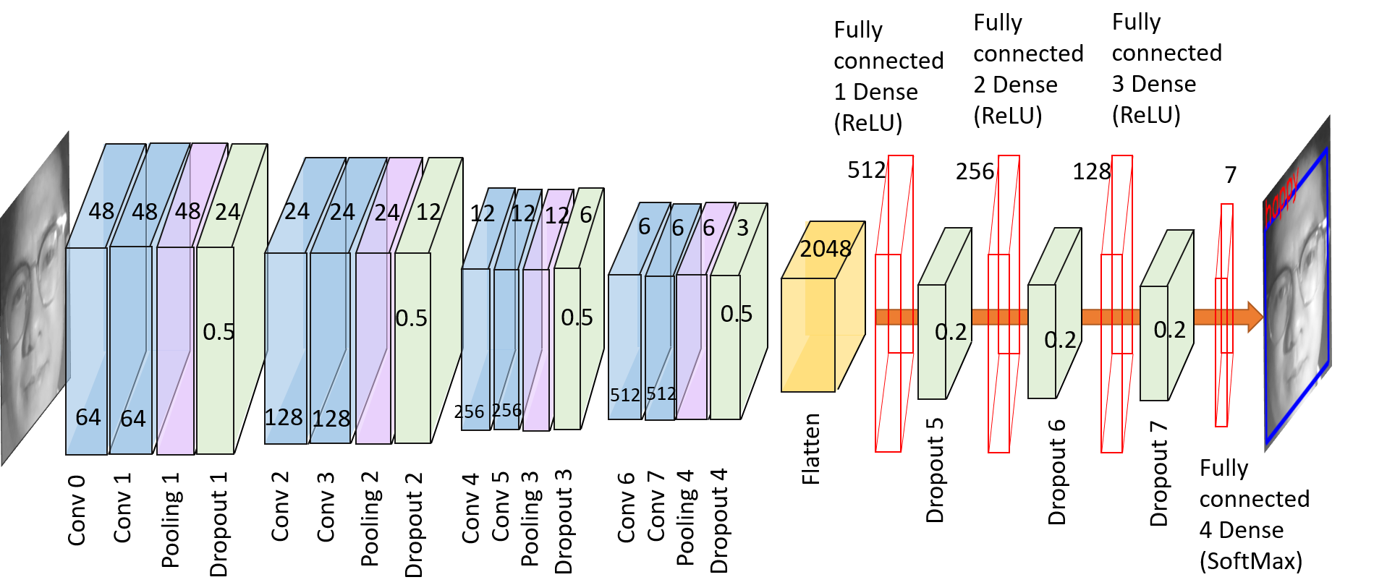
GIỚI THIỆU
Nhiều thuật toán được đề xuất để nhận diện các biểu cảm khuôn mặt nhờ sự phát triển của trí tuệ nhân tạo và học sâu
Mô hình dựa trên cấu trúc Convolution Neural Network (CNN) đạt được kết quả tốt trong nhận diện cảm xúc khuôn mặt
Mô hình mạng tích chập CNN
4

Slide 6

BÀI TOÁN
Vấn đề khó khăn lớn giữa lớp học trực tuyến học trực tiếp truyền thống?
Lớp học trực tuyến ít ràng buộc hơn, giao tiếp kém hiệu quả
Cần có những công cụ đánh giá chủ quan và khách quan nhằm nâng cao chất lượng giáo dục trực tuyến.
5

Slide 7
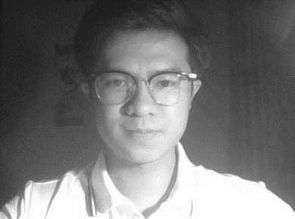
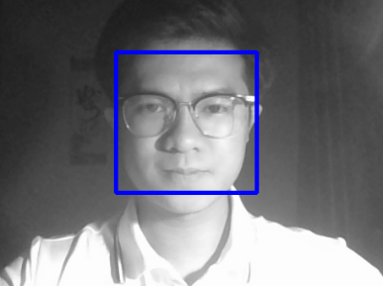
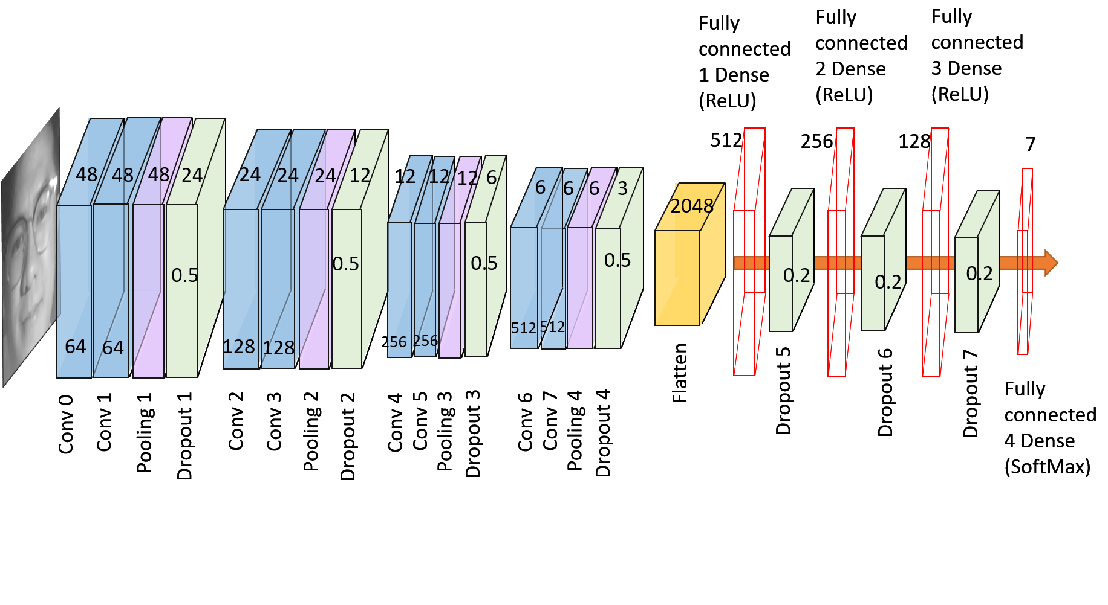
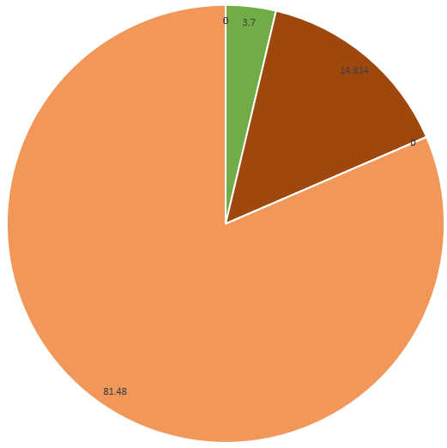
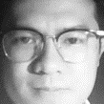
PHƯƠNG PHÁP ĐỀ XUẤT
Ảnh đầu vào
Phát hiện khuôn mặt
Tiền xử lý hình ảnh
Nhận diện cảm xúc
Kết quả đầu ra
6
Notes:
Đoạn này nói tổng quan về phương pháp đề xuất

Slide 8


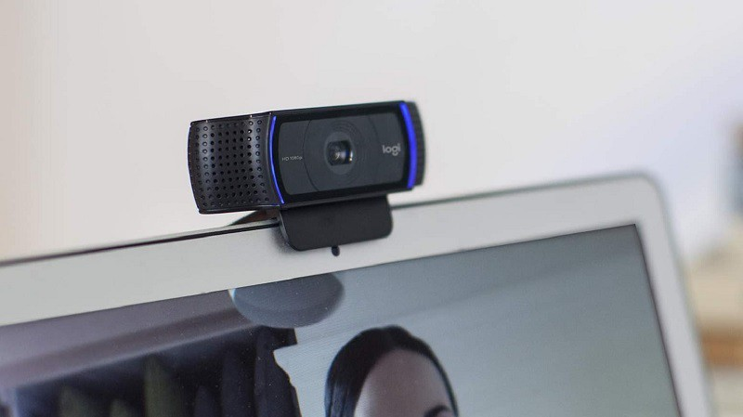
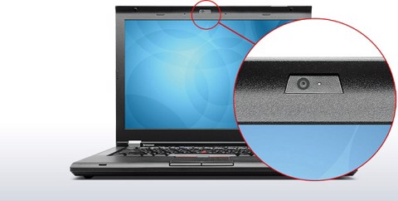
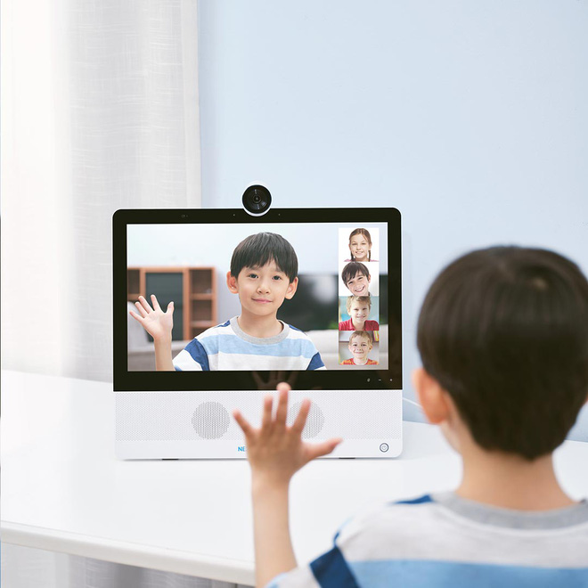
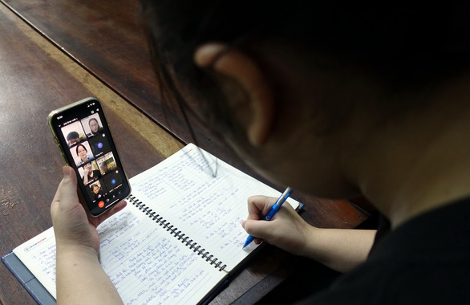

HÌNH ẢNH ĐẦU VÀO
Dựa trên nền tảng giáo dục trực tuyến kết hợp camera tích hợp trên thiết bị của sinh viên, hai nền tảng học trực tuyến phổ biến tại trường ĐH Sư phạm Hà Nội là Zoom và Google Meet
7

Slide 9
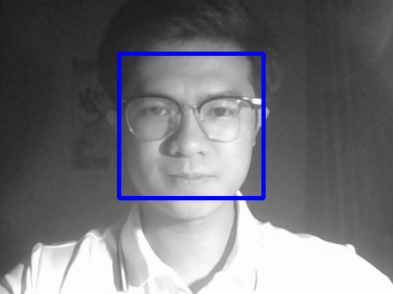

PHÁT HIỆN KHUÔN MẶT
Phương pháp Haar-Cascade ứng dụng dựa trên đặc trưng Haar cho phép phát hiện các khuôn mặt trong ảnh một cách nhanh chóng, thời gian thực và không phụ thuộc vào vị trí hoặc tỉ lệ ảnh.
8

Slide 10
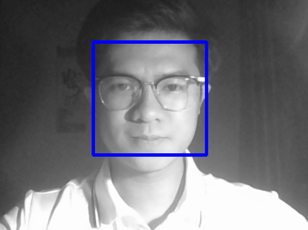


TIỀN XỬ LÝ HÌNH ẢNH
Chuẩn hoá ảnh khuôn mặt đầu vào trước khi tiến hành nhận diện:
Nâng cấp hình ảnh (dựa trên cân bằng histogram)
Giảm nhiễu với bộ lọc Gaussian
Thay đổi kích thước ảnh
9

Slide 11

NHẬN DIỆN CẢM XÚC
48
48
48
24
48
48
48
24
48
48
48
24
48
48
48
24
0.5
0.5
0.5
0.5
64
64
64
64
64
64
64
64
Conv 7
Conv 6
Conv 5
Conv 4
Pooling 4
Pooling 3
Dropout 4
Conv 3
Dropout 3
Conv 2
Pooling 2
Conv 1
Dropout 2
Conv 0
Pooling 1
Dropout 1
Notes:
Đoạn này nói chi tiết từng block

Slide 12
BỘ DỮ LIỆU TẬP HUẤN
Bộ dữ liệu FER2013 được sử dụng để đào tạo mô hình nhận diện cảm xúc
Các hình ảnh được gán nhãn với bảy loại cảm xúc khác nhau: giận dữ, ghê tởm, sợ hãi, vui vẻ, buồn, ngạc nhiên, bình thường
CSDL | Tổng số ảnh | Bộ ảnh huấn luyện | Bộ ảnh kiểm thử | Kích thước | Số lượng trạng thái
FER2013 | 32298 | 28709 | 3589 | 48x48 | 7
11

Slide 13
MÔI TRƯỜNG CHẠY THỬ NGHIỆM
Ngôn ngữ lập trình: Python
Môi trường chạy thử nghiệm trên Colaboratory (Google Colab) với cấu hình phần cứng:
CPU | GPU | TPU
Intel(R) Xeon(R) CPU @ 2.30 GHz và 13GB RAM | Tesla K80 12GB, GDDR5 VRAM,Intel(R) Xeon(R) CPU @ 2.20 GHz và 13GB RAM | TPU Cloud, Intel(R) Xeon(R) CPU @ 2.30 GHz và 13GB RAM
1

Slide 14
KẾT QUẢ THỰC NGHIỆM
Thực nghiệm với bộ dữ liệu kiểu thử FER2013 và CK Plus:
CSDL | Số lượng ảnh tập huấn | Số lượng ảnh kiểm thử | Số lượng kết quả đúng | Tỷ lệ chính xác | Thời gian trung bình (ms)
FER2013 | 28709 | 3589 | 3443 | 95,9% | 56,76
1

Slide 15
KẾT QUẢ THỰC NGHIỆM
Thực nghiệm thực tế tại một số lớp học trực tuyến Khoa công nghệ thông tin Trường ĐHSP Hà Nội:
Tên môn | Số lượng sinh viên | Số khuôn mặt phát hiện được | Số khuôn mặt được gán nhãn | Tỷ lệ nhận diện | Thời gian trung bình (ms)
Một số vấn đề xã hội của CNTT | 48 | 27 | 27 | 56,2% | 1817.491
Phần mềm nhúng và di động | 47 | 15 | 15 | 32% | 1413.18
Phát triển phần mềm cho thiết bị di động K69 | 28 | 17 | 17 | 60,7% | 1332.91
1

Slide 16
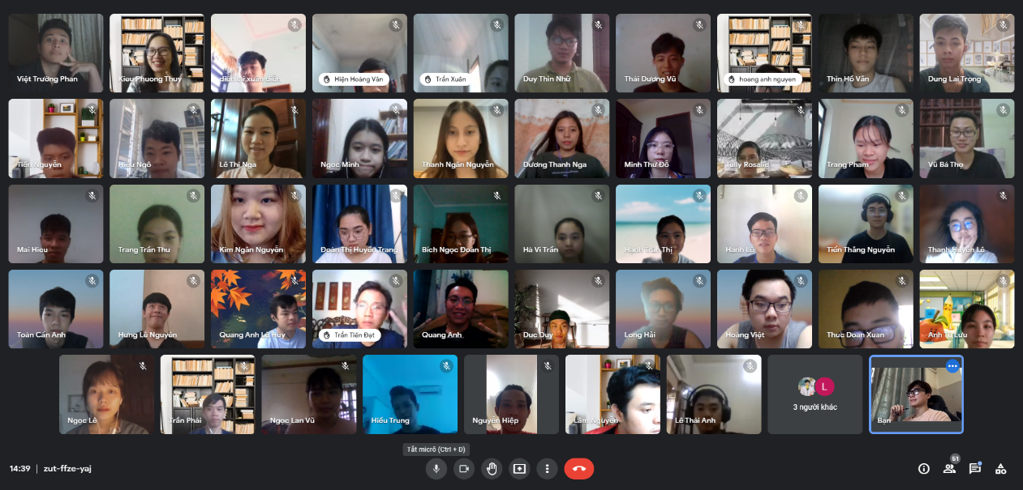
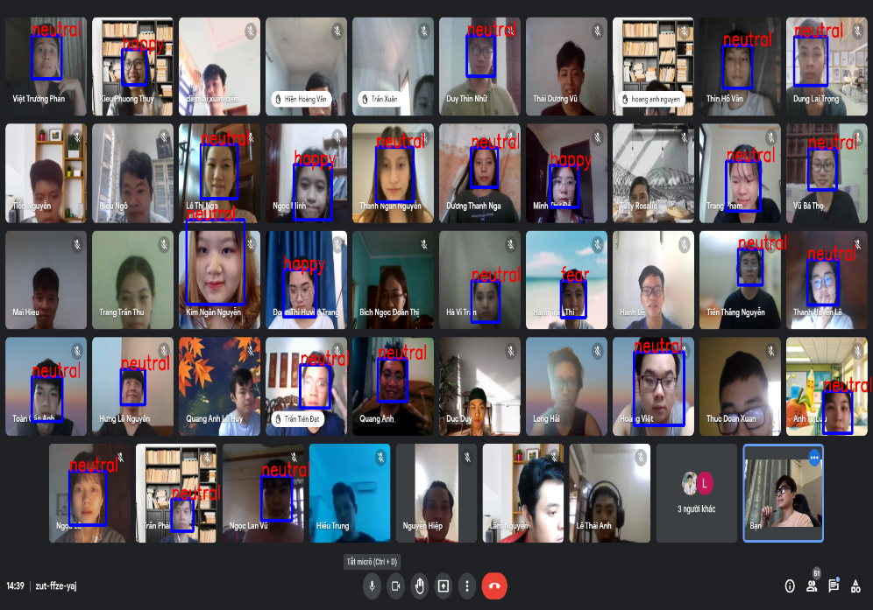
KẾT QUẢ THỰC NGHIỆM
Hình ảnh ví dụ lớp học “Một số vấn đề xã hội của CNN”:
Hình ảnh đầu vào lớp học trực tuyến
Hình ảnh lớp học trực tuyến sau khi chạy thử nghiệm
1

Slide 17
KẾT QUẢ THỰC NGHIỆM
Kết quả đầu ra ví dụ lớp học “Một số vấn đề xã hội của CNN”:
1

Slide 18
KẾT LUẬN VÀ HƯỚNG PHÁT TRIỂN
Mô hình nhận diện cảm xúc dựa trên mạng nơron tích chập với độ chính xác trên 90% với các bộ dữ liệu kiểm thử. Phát hiện một cách hiệu quả 59 trong tổng số 123 sinh viên tham gia 3 lớp học thực tế
Nâng cấp khả năng phát hiện khuôn mặt trong điều kiện hạn chế, đào tạo mô hình tốt hơn, tối ưu các thuật toán xử lý ảnh.
1

Slide 19
TRÂN TRỌNG CẢM ƠN THẦY CÔ VÀ CÁC BẠN
Câu hỏi và thảo luận

